Slide 1

Optimisez la gestion des données d'une boutique avec Python
OUSSAMA BENMAHAMMED

Slide 2

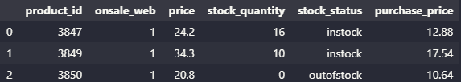
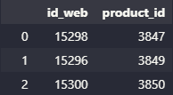
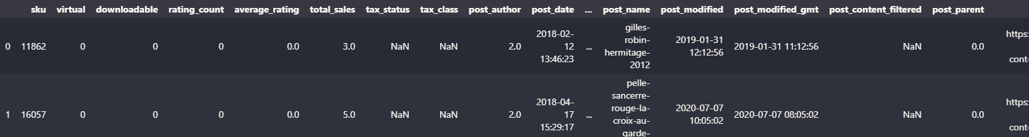
Analyses Exploratoires des Données
3 Datasets :
WEB : 1513 observation(s) et 29 colonne(s)
ERP : 825 observation(s) et 6 colonne(s)
LIAISON : 825 observation(s) et 2 colonne(s)
Caractéristiques :
WEB : Fiche produit sur le site internet
ERP : info sur les prix et la disponibilité des produits
LIAISON : Lien entre id_produit ERP et SKU WEB

Slide 3
Analyses Exploratoires des Données
Traitement réalisés
Nettoyages des données
Supprimer les doublons (id_produits, type_mimes et sku par exemple)
Supprimer les données incohérents (Comme les prix negatifs)
Vérifier les données et corriger data (Stock)
Features engineering
Creation d une colonne stock_status2
Remarques éventuelles, pièges ou difficultés rencontrées

Slide 4
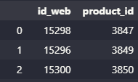
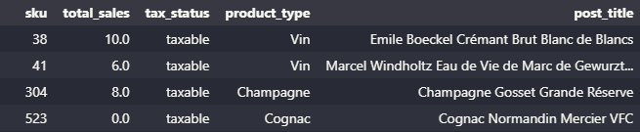
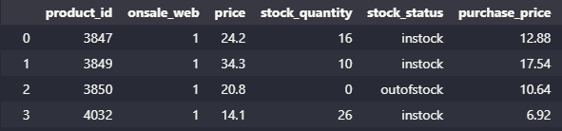
Fusion ou consolidations des données
Choix des attributs
WEB : 715 observation(s) et 7 colonne(s)
ERP : 822 observation(s) et 6 colonne(s)
LIAISON : 734 observation(s) et 2 colonne(s)
Clés utilisés

Slide 5
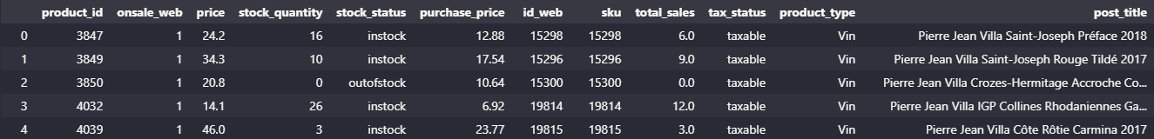
Fusion ou consolidations des données
Dataset apres fusion :
Df_merge ; 735 lignes × 14 colonnes (dont 21 lignes sans correspondances)

Slide 6
Analyses univariées du prix
Méthodes statistiques employés
Statistiques Descriptives :
Moyenne, Médiane, Écart-type
Détection des Outliers :
Z-score
Visualisations
Histogramme, Boxplot

Slide 7
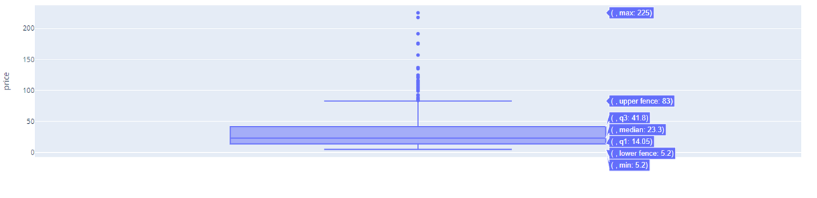
Analyses univariées du prix
Graphique avec commentaire des résultats
Médiane de 23,3 et un écart interquartile de 27,75. Il y a quelques valeurs aberrantes dans la distribution.
Notes:
Moyenne et Médiane :
Le prix moyen des produits est de 32,06 unités monétaires, avec une médiane de 23,45 unités monétaires. Cela suggère une distribution des prix légèrement asymétrique à droite, étant donné que la moyenne est légèrement supérieure à la médiane.
Écart-type :
L'écart-type élevé de 27,31 indique une dispersion significative des prix autour de la moyenne, montrant une variabilité dans les prix des produits.
Quartiles :
Les quartiles montrent que 25 % des produits ont un prix inférieur à 14,05 unités monétaires, 50 % des produits ont un prix inférieur à 23,30 unités monétaires (médiane), et 75 % des produits ont un prix inférieur à 41,8 unités monétaires.

Slide 8
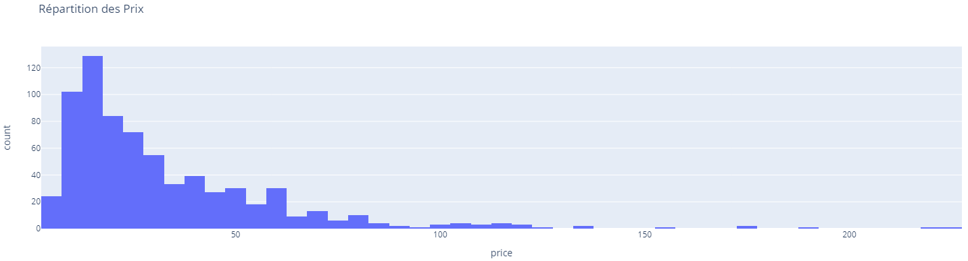
Analyses univariées du prix
Graphique avec commentaire des résultats
L'histogramme présenté permet d'analyser la distribution des prix en fonction de leur fréquence
Les prix inférieurs à 10 et supérieurs à 70 sont beaucoup moins fréquents.
La classe de prix la plus fréquente est celle centrée autour de 15.

Slide 9
Analyses univariées du prix
Limites éventuelles de l’analyse
Difficulté à identifier les causes des patterns observés
Pour une analyse plus approfondie des prix des vins, il serait nécessaire de réaliser des analyses statistiques plus complètes qui prennent en compte les différents facteurs influençant les prix et qui permettent d'identifier les éventuelles relations entre ces facteurs et les prix.

Slide 10
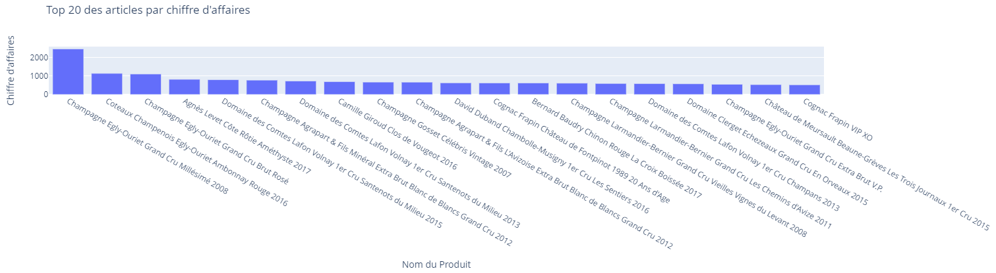
Analyses complémentaires CA, quantités, stocks, taux de marge et correlations
le CA du site web pour le mois d'octobre est de : 143680.1 €
434 articles représentant 80% du CA
La proportion que représentent ce groupe (CA) d'articles dans le catalogue entier du site web est de : 59.13 %

Slide 11
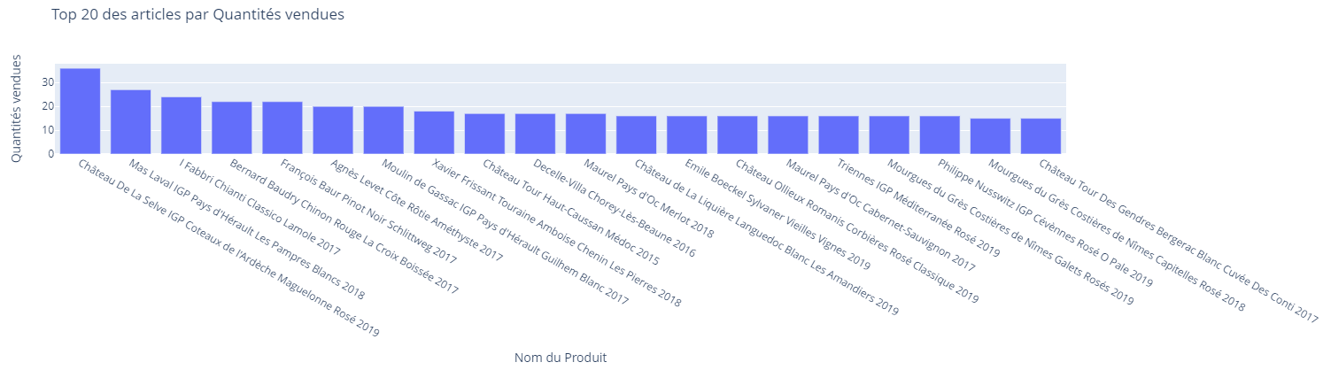
Analyses complémentaires CA, quantités, stocks, taux de marge et correlations
Le vin le plus vendu n’est pas celui qui a apporté le plus de CA, et ne figure pas dans le top 20
Nombre d'articles représentant 80% des ventes en quantité : 426
La proportion que représentent ce groupe (Total de ventes) d'articles dans le catalogue entier du site web : 58.04 %

Slide 12
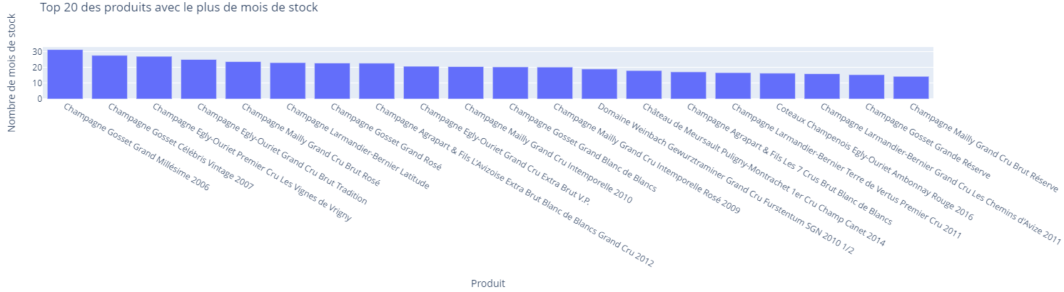
Analyses complémentaires CA, quantités, stocks, taux de marge et correlations
Somme totale de la valorisation des stocks : 495092.6 euros
Ceci représente 3.45 du CA total du mois
Quantite totale des produits disponible 16757

Slide 13
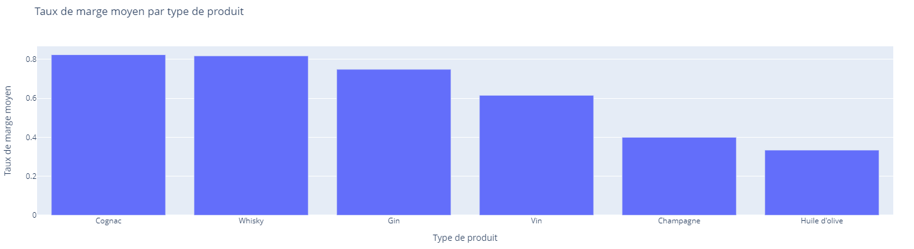
Analyses complémentaires CA, quantités, stocks, taux de marge et correlations
le produit avec le "taux_marge" ‘-0.86%’ le plus bas est de 12.65
le produit avec le "taux_marge" ‘0.91%’ le plus haut est de 62.5

Slide 14
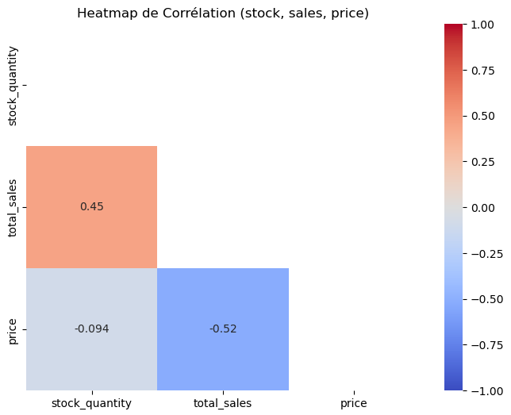
Analyses complémentaires CA, quantités, stocks, taux de marge et correlations
Corrélation entre stock_quantity et total_sales (0.452609) :
Une corrélation positive modérée entre les et la quantité de stock ventes. Cela suggère que, généralement, plus il y a de ventes, plus le stock est élevé.
Corrélation entre stock_quantity et price (-0.093596) :
Une très faible corrélation négative entre la quantité de stock et le prix. Cette relation est presque négligeable.
Corrélation entre total_sales et price (-0.519752) :
Une corrélation négative modérée entre les ventes totales et le prix. Cela signifie que, généralement, à mesure que le prix augmente, les ventes totales diminuent.

Slide 15
Analyses complémentaires CA, quantités, stocks, taux de marge et correlations
Limites éventuelles de l’analyse :
Précision des données :
Cela dépend si nous avons bien récupéré les bonnes données.
Période spécifique :
Les résultats sont spécifiques au mois d'octobre uniquement. Les tendances observées peuvent ne pas être représentatives sur une période plus longue ou à d'autres moments de l'année.
Limitations des méthodes d'analyse :
Les outils statistiques et visuels utilisés ont leurs propres limites. Ils peuvent ne pas capturer toutes les complexités des données, notamment des relations subtiles.
Facteurs externes non pris en compte :
Des variables externes telles que les conditions économiques générales, les changements de marché, ou les événements spécifiques peuvent influencer les résultats mais n'ont pas été intégrés dans l'analyse.
Interprétation subjective :
L'interprétation des résultats peut être influencée par des biais personnels ou des préférences, ce qui pourrait altérer une compréhension objective des données.

Slide 16
Actions pour la suite
Collecter et analyser des données sur une période plus longue :
Étendre l'analyse à plusieurs mois ou années pour identifier des tendances saisonnières ou des variations à long terme.
Comparer les données d'octobre avec d'autres mois pour voir si les tendances observées sont constantes.
Améliorer la qualité des données :
Vérifier et corriger les erreurs dans les données d'entrée pour garantir la précision des résultats.
Ajouter des variables supplémentaires (par exemple, les promotions, les campagnes marketing, les avis clients) qui pourraient influencer les ventes et les stocks.
Approfondir les analyses statistiques :
Utiliser des méthodes plus avancées comme l'analyse de régression, les séries temporelles, et les tests d'hypothèses pour approfondir les conclusions.
Explorer les interactions entre plusieurs variables pour comprendre les relations complexes.

Slide 17
Actions pour la suite
Prendre en compte les facteurs externes :
Intégrer des variables économiques (comme l'inflation, les taux de chômage) et d'autres facteurs externes (comme les événements spéciaux, les changements réglementaires) qui pourraient affecter les ventes et les stocks.
Mettre en place des tableaux de bord :
Créer des tableaux de bord interactifs pour permettre une visualisation dynamique des données et une exploration en temps réel des différentes métriques.
Utiliser des outils comme Power BI ou Tableau pour visualiser les tendances et les insights de manière plus intuitive.
Analyser le comportement des clients :
Étudier les comportements d'achat des clients, les segments de clientèle, et les préférences de produits pour adapter les stratégies de marketing et de vente.
Utiliser des techniques de clustering pour identifier des segments de clients avec des comportements similaires.

Slide 18
Actions pour la suite
Optimiser la gestion des stocks :
Analyser les niveaux de stock pour identifier les produits avec des taux de rotation élevés et ceux avec des stocks excédentaires.
Mettre en place des stratégies de réapprovisionnement basées sur la demande pour réduire les coûts de stockage et améliorer la disponibilité des produits.
Suivre et évaluer les performances :
Mettre en place des KPIs (indicateurs de performance clés) pour suivre l'efficacité des actions mises en place.
Réévaluer régulièrement les stratégies et ajuster les actions en fonction des nouvelles données et des résultats obtenus.

